Slide 1
Prezentarea 2
Prof. Coordonator: Ș.l.dr.ing.Stelian-Nicolae NICOLA
Mentor: Pătrașcu Hary

Slide 2
Să adăugăm mai multe animații
Asset pack-ul pe care îl folosim are animațiile separate pentru tool-uri, așadar va trebui să mai adăugam un nod AnimatedSprite2D player-ului.
Redenumiți nodurile AnimatedSprite2D pentru a le putea diferenția mai ușor.
Animațiile pentru unelte(tool-uri) incep cu numele ‘tools’
Adăugați animațiile pentru ambele animated sprites:
Run
Walk
Idle
Dig
Water

Slide 3
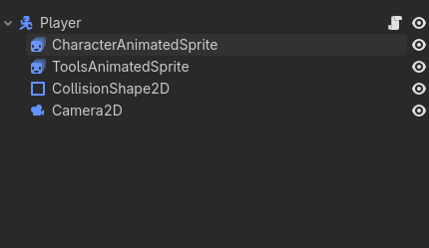

Slide 4
Flip sprite în funcție de direcția de mers
Implementarea curentă a script-ului nostru nu ține cont de direcția de mers a jucătorului, astfel sprite-ul ‘se uită’ în dreapta chiar dacă merge în stânga.
Exercițiu: De ce credeți că avem nevoie ca să dăm flip la sprite?
- memorarea direcției curente(o variabilă)
- o proprietate a sprite-ului pe care să o putem modifica să îi dea flip

Slide 5
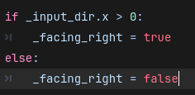
Care credeți că este problema la acest cod?

Slide 6
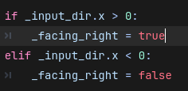

Două modalități de a rezolva această problemă

Slide 7
Să adăugăm mai multe stări
Am adăugat mai multe tipuri de animații, acum trebuie să scriem logica în cod pentru a le apela în funcție de starea curentă a jucătorului.
Să începem cu starea de alergat(sprint).
Exercițiu: Ce credeți că am avea nevoie pentru a implementa această stare?
- o nouă variabilă pentru viteza de sprint
- o nouă variabilă pentru a stoca viteza curentă a jucătorului(viteza de mers vs viteza de alergare)
- o nouă acțiune de input
- o variabilă pentru a stoca dacă jucătorul aleargă

Slide 8
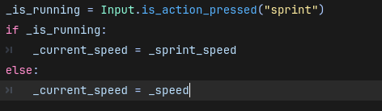
O modalitate de a scrie această logică

Slide 9

Cealaltă modalitate este de a folosi operatori ternari(if pe aceași linie în care asignăm valoarea nouă unei variabile):

Slide 10
Să redenumim variabila ‘_speed’ în ‘_walk_speed’ pentru a fi mai sugestivă. Dacă dăm double click pe variabilă și apăsăm combinația de taste CTRL+R(de la rename) putem redenumi variabile sau alte nume care se repetă în scripturile noastre. Pentru a redenumi exclusiv cuvântul selectat, bifați setarea whole words.

Slide 11
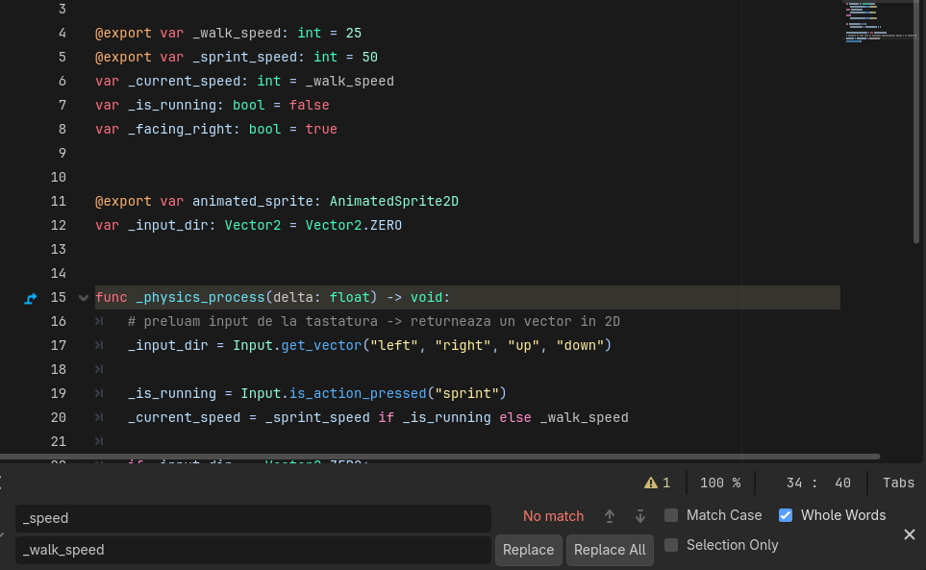

Slide 12
Funcții(metode)
Este o idee bună să grupăm anumite comportamente în metode(funcții), de exemplu până acum am implementat funcționalitatea de movement, așadar codul pe care îl avem îl putem pune într-o metodă care se ocupă exclusiv de acest comportament(movevement)
Exercițiu: Creați o metodă _player_move care nu primește niciun argument și nu returnează nimic. Apelați metoda creată în _physics_process(delta: float)

Slide 13
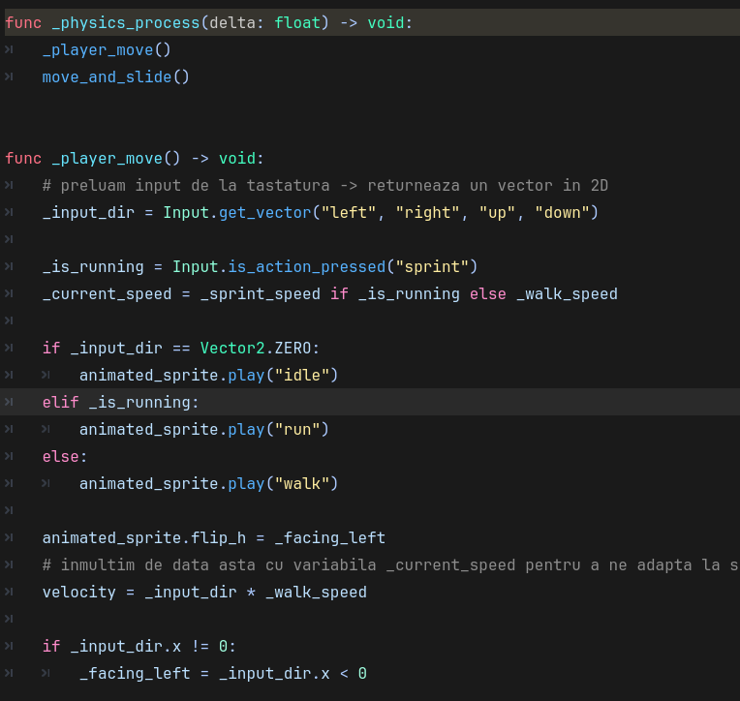

Slide 14
Observăm totuși că metoda noastră încă se ocupă de mai multe comportamente, cum ar fi input handling și animațiile. Este o idee bună, în continuare, să izolăm comportamentele în alte metode. În anumite circumstanțe, de exemplu într-un game jam unde timpul este limitat ați putea să lăsați codul așa cum este, dar într-un joc pe care îl dezvoltați pe termen lung ar fi recomandat să respectați principiul acesta de ‘izolare’ a comportamentului deoarece va simplifica procesul de development și debugging.

Slide 15
Așa cum am discutat în cursul anterior, Godot dispune de metode built-in pe care le putem suprascrie cu comportamentul nostru custom. Așadar, să începem prin a izola input-ul de la player folosind metoda _input.
Exercițiu: Mutați codul care folosește clasa ‘Input’ în metoda _input.
Hint: semnătura metodei este _input(event: InputEvent) → void
Dacă scrieți func _input, editor-ul vă va da opțiuni de autocomplete pe care le puteți selecta cu săgețile de pe tastatură și pentru a alega auto completarea pe care o vreți apăsați TAB.

Slide 16
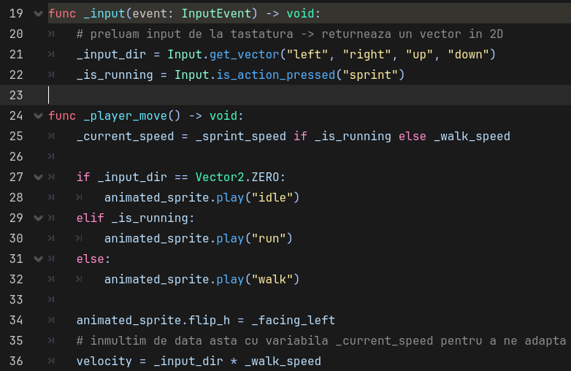

Slide 17
Singura funcționalitate care mai trebuie izolată sunt animațiile care țin de partea vizuală a clasei Player. Din nou, pentru partea vizuală vom folosi o metodă built-in, _process. Metoda _process ar trebui utilizată pentru update-uri la părțile vizuale ale jocului, animații, sprite-uri, interfețe grafice(GUI), etc.
Exercițiu: Creați o metodă _player_animate() fără parametrii, care nu returnează nimic și care va conține logica de animație și flip.
Apelați metoda creată din _process()

Slide 18
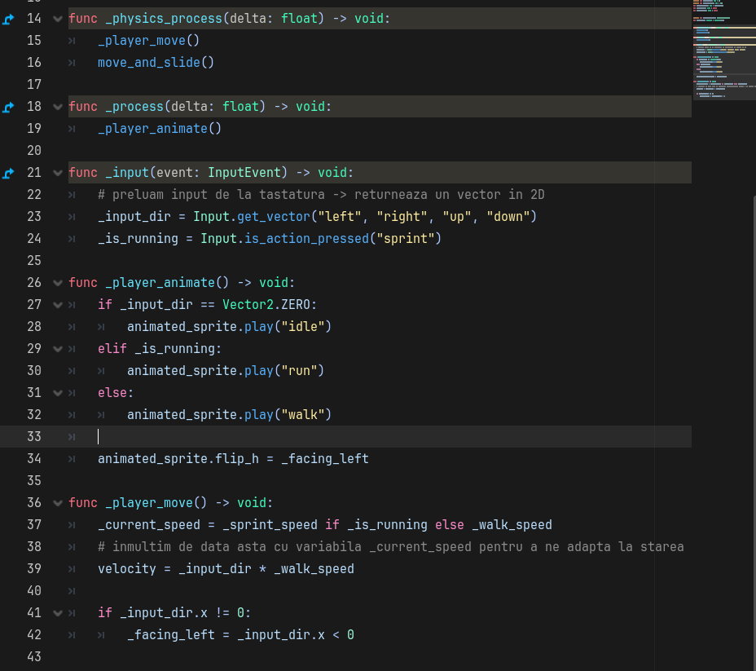

Slide 19
Poate pare redundant să facem toate acestea, dar pe parcurs va fi de imens ajutor cu cât adăugam mai multă funcționalitate clasei Player. Există totuși un avantaj încă de la început, dacă lucrăm în echipă, celorlalți coechipieri le va fi mult mai ușor să înțeleagă ce face codul. De asemenea codul este self-documenting(numele metodelor și numele variabilelor practic explică deja ce face fiecare metodă/comportament), astfel nu mai e nevoie neapărat de comentarii.

Slide 20
În GDScript și C# există de asemenea și code regions care sunt o modalitate de documentare/ grupare a codului. Este mai mult un aspect estetic dar ajută la găsirea codului mai repede.

Slide 21
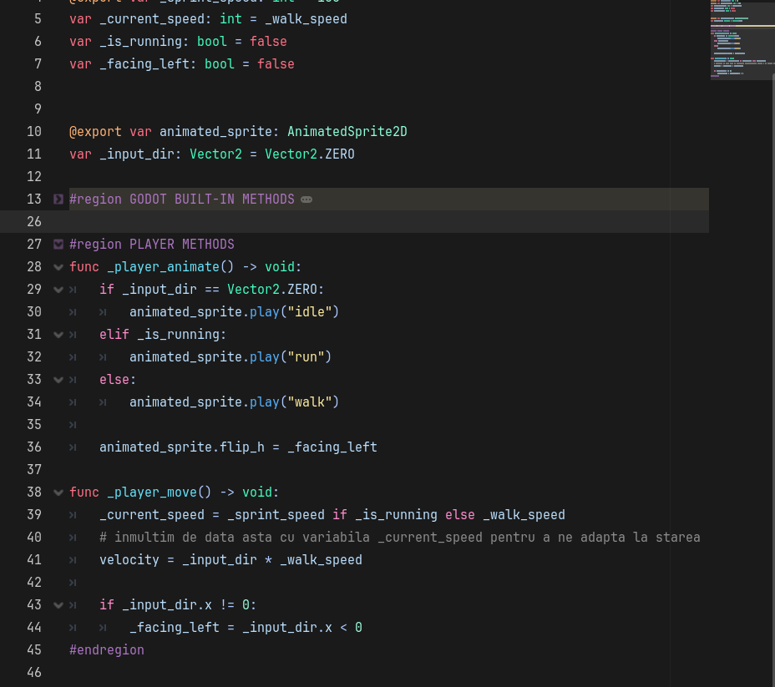

Slide 22
Acum că am structurat codul, să adăugăm o altă funcționalitate vizuală, animated sprite-ul pentru tool-uri.
Exercițiu: Adăugati o referință la nodul ‘ToolsAnimatedSprite’ și dați play la animația corespunzătoare în funcție de starea player-ului.

Slide 23
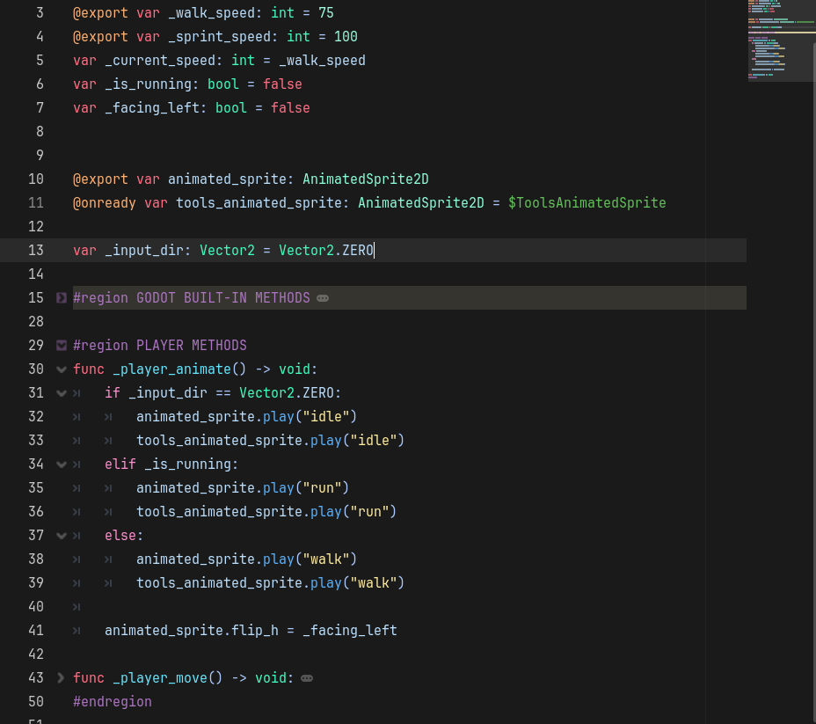

Slide 24
Tool-uri
Momentan avem două animații nefolosite pentru tool-uri, dig și water.
Exercițiu: Adăugați două acțiuni pentru a schimba tool-uri. Folosiți inputul de mouse wheel up și mouse wheel down, numiți acțiunile tool_switch_up, tool_switch_down.
Mai adăugați o acțiune de și numiți-o ‘click’ și folosiți inputul de left mouse button.
Până o să implementăm un inventar cu interfață grafică, vom printa în consolă când schimbăm tool-urile și care este tool-ul curent.

Slide 25
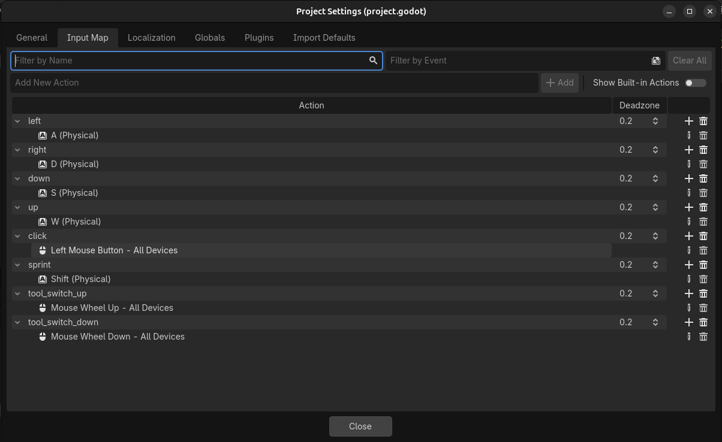

Slide 26
Ce credeți că avem nevoie pentru a implementa această funcționalitate de tool switching/ usage?
Răspuns:
Inputul adăugat de click pentru a folosi tool-ul curent
Să stocăm tool-urile pe care le are jucătorul
Să stocăm tool-ul curent

Slide 27
Enumerări(enums)
Enumerările sunt doar un grup de constante. Putem asigna acelor constante valori, by default o să fie asignate valori de la 0 la N, unde N = numărul de constante create în enumerare.
Sintaxă: enum <NumeEnum> {
NUME_CONST1
NUME_CONST2,
...
}
Exercițiu: Încercați să creați o enumerare cu numele ‘Tool’ și cu două constate de clarate: WATER, SHOVEL.
De asemenea, creați o variabilă ‘_current_tool’ și dați tipul Tool acelei variabile.

Slide 28
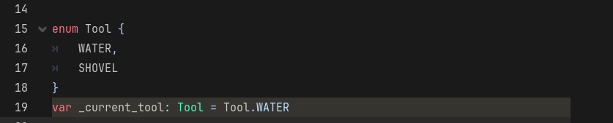

Slide 29
Acum că avem această enumerare, putem să trecem la partea de tool switching.
Exercițiu: Creați o metodă _switch_tool cu un parametru switch_direction de tip int care nu returnează nimic. În corpul funcției scrieți cuvântul cheie ‘pass’, acest cuvânt cheie(keyword) este folosit pentru a indica că metoda nu este implementată încă.
În metoda _input, încercați să folosiți structurile de control if și elif pe acțiunile create cu tool_switch_up, tool_switch_down. În corpul if-ului/elif-ului apelați metoda _switch_tool creată.
Hint: folosiți Input.is_action_pressed()

Slide 30
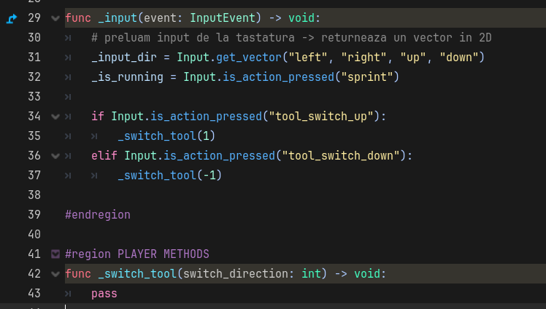

Slide 31
Pentru a implementa metoda _switch_tool, trebuie să modificăm tool-ul curent în funcție de inputul jucătorului.

Slide 32
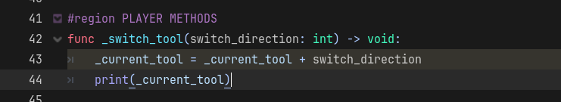

Slide 33
Problemă: dacă dăm scroll în sus, variabila va ajunge să fie mult mai mare decât numărul de tool-uri pe care îl avem, analog dacă dăm scroll în jos. Cum putem să resetăm valoarea _current_tool dacă trece de numărul de elemente ale enumului Tool?
hint: putem accesa câte elemente are enumul prin metoda size(), Tool.size() și operatorul modulo este % în GDScript.

Slide 34
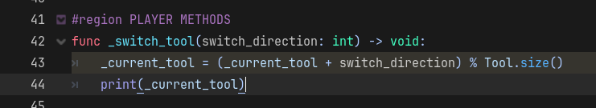
Această implementare rezolvă capătul superior, mai trebuie
să rezolvăm capătul inferior. Gândiți o soluție, știm că trebuie să
Ignorăm valori negative și să trecem direct la ultima valoarea. De
exemplu dacă _current_tool = 0 și dăm scroll jos, vrem să ajungem la
_current_tool = N(în cazul nostru 1).

Slide 35
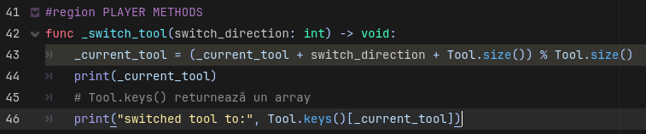
Soluția este să adunăm Tool.size() la expresia noastră, astfel valorile
nu vor putea să fie negative. Astfel de algoritmi este bine să îi testăm
pe cazuri dând valori când îi creăm.

Slide 36
Acum că am reușit să schimbăm tool-urile, trecem la ultimul pas, trebuie să dăm play la animațiile corespunzătoare când jucătorul vrea să folosească un Tool.
Exercițiu:
Luați inputul click și dați play la animațiile corespunzătoare pentru tool. Atenție, folosiți ambele animated sprites.
Hint: Sțim că putem să luăm numele tool-ului curent ca String, putem să ne folosim de această informație pentru a da play la animații. De asemenea, avem metoda to_lower() pentru string-uri care convertește toate caracterele uppercase în lowercase.

Slide 37
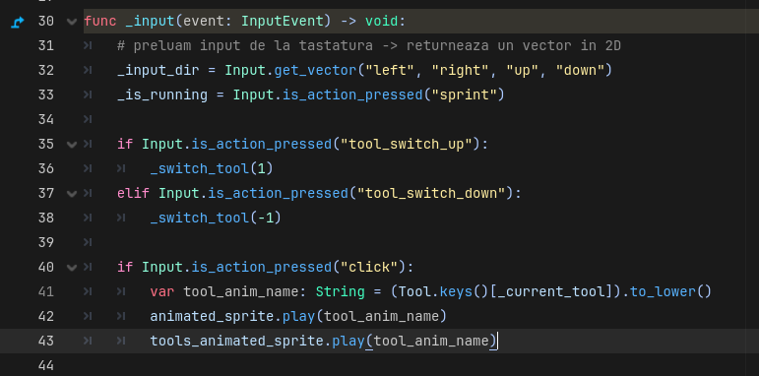

Slide 38
Când rulăm programul o să observăm că animația nu funcționează, acest lucru se întâmplă deoarece animația este resetată de animațiile de idle, run, walk, etc.
Cum credeți că am putea rezolva această problemă?
o variabilă(un flag) booleană care să împiedice player-ul din a da play la animațiile de movement când folosește tool-uri.

Slide 39
Exercițiu: creați o variabilă _can_move de tip bool și încercați să implemetați această logică pentru a da play la animații de tool-uri.

Slide 40
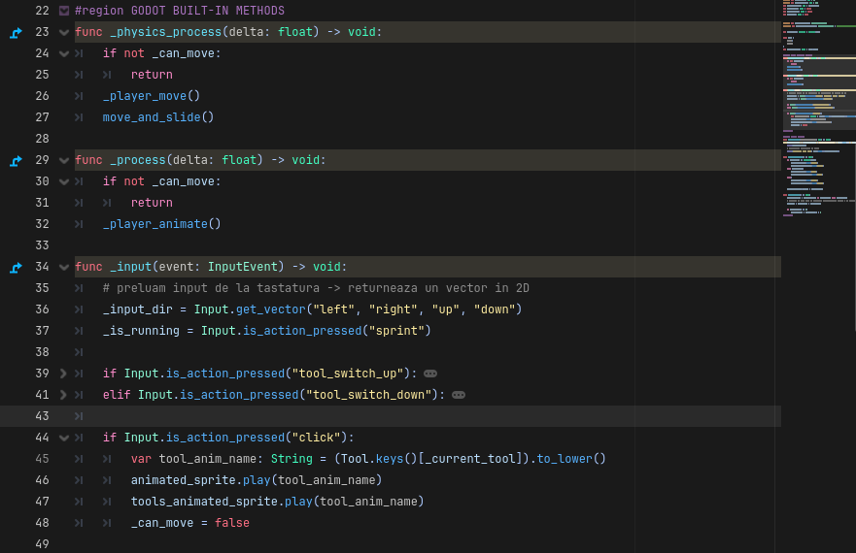

Slide 41
Await
Problema la acestă implementare este că nu trecem înapoi la starea _can_move după ce se termină animația tool-ului.
Godot dispune de un cuvânt cheie ‘await’ care oprește execuția unei secvențe de cod până când un semnal este emis.
Sintaxă: await <nume_componentă/nod>.<nume_semnal>
Exercițiu: Încercați să folosiți acest mecanism pentru a reseta variabila _can_move pe true când se incheie animațiile.
Hint: AnimatedSprite2D dispune de un semnal numit ‘animation_finished’

Slide 42
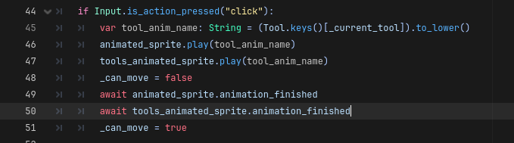

Slide 43
Setters/Getters
Trebuie să dăm flip și la animated sprite pentru tools. Știm că aceast nod își dă flip atunci când schimbăm valoarea variabilei _facing_right/_facing_left.
Godot dispune de un mecanism numit set/get, acest mecanism permite execuția codului atunci când schimbăm anumite variabile. Settere și gettere sunt un concept din POO care implementează proprietăți, despre care vom vorbi mai mult în următoarele cursuri.

Slide 44
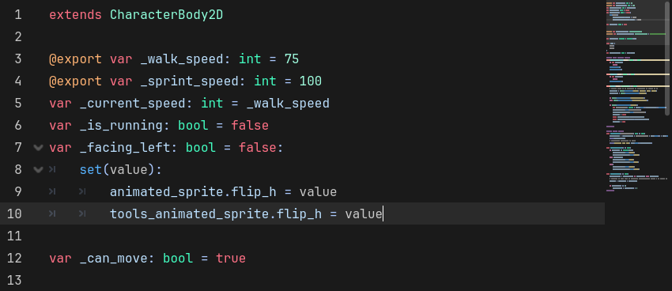

Slide 45
Exercițiu: creați o metodă _play_tool_animation fără parametrii, care returnează void și puneți logica de tool animation în acea metodă. Apelați metoda când player-ul apasă click.
Mutați metodele de tool handling într-o altă regiune de cod.

Slide 46
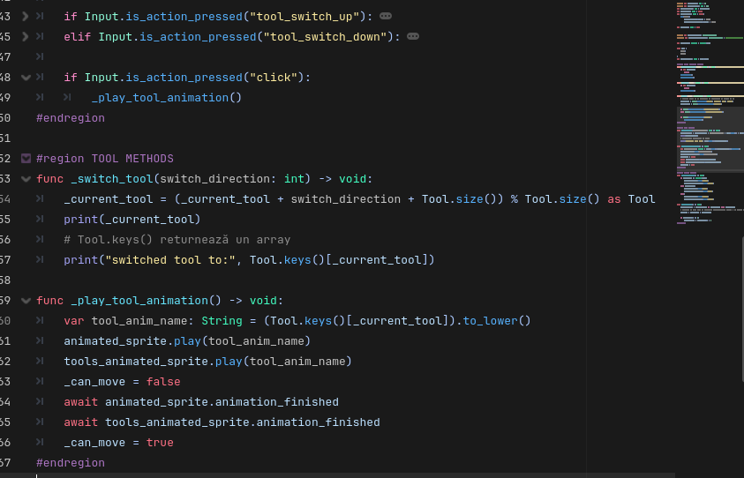

Slide 47
Temă(COMPLET OPȚIONALĂ):
Atașați un script nodului Level și numiți-l ‘level’
Creați un signal în scriptul player.gd care primește ca parametru o variabilă de tip Tool
Emiteți semnalul la finalul animației de tool
Conectați semnalul în script-ul level.gd(există două moduri pentru a face acest lucru)
Creați o metodă de callback pentru semnalul conectat și printați în ea tool-ul primit
Adăugați mai multe tool animations pe care le gasiți în folder-ul de assets

Slide 48
